Slide 1
빅데이터 분석 개론

Slide 2
강의내용
7장 분석 기법
대부분의 빅데이터에 대한 통계 기반 분석은 다변량 분석에 해당하며 회귀분석, 주성분분석, 인자분석, 판별분석, 군집분석 등에 대해서 알아봅니다.
1. 상관분석과 회귀분석
2. 다변량 분석
주성분분석, 인자분석, 군집분석, 판별분석

Slide 3
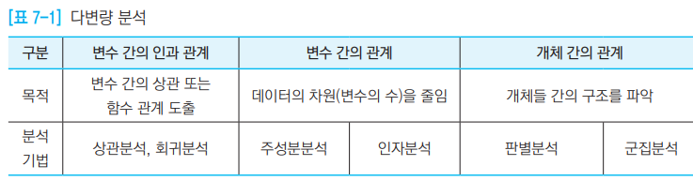
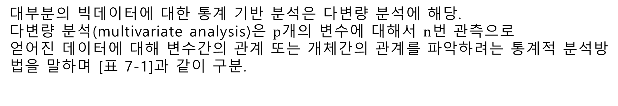
통계기반 데이터 분석
대부분의 빅데이터에 대한 통계 기반 분석은 다변량 분석에 해당.
다변량 분석(multivariate analysis)은 $p$개의 변수에 대해서 $n$번 관측으로
얻어진 데이터에 대해 변수간의 관계 또는 개체간의 관계를 파악하려는 통계적 분석방법을 말하며 [표 7-1]과 같이 구분.

Slide 4
다변량분석
변수간의 관계를 다루는 방법으로는 주성분분석(PCA, principal components analysis)과 인자분석(factor analysis, 요인분석)이 있고,
개체간의 관계를 다루는 방법으로는 판별분석(discriminant analysis)과 군집분석(cluster analysis)이 있다. 그 외에 변수들간의 인과 관계(함수 관계, 상관 관계)를 분석하는 방법으로 상관분석, 회귀분석 등이 있다.

Slide 5
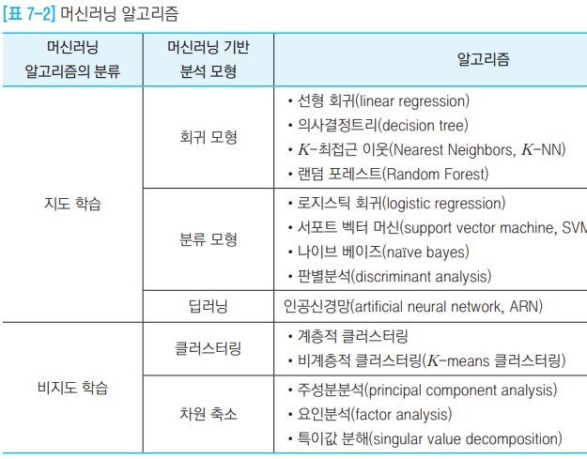
머신러닝 기반 분석 모형과 알고리즘
머신러닝 기반 분석 모형을 위한 방법을 머신러닝 알고리즘이라 하며 크게 세 가지,
즉 지도 학습, 비지도 학습, 강화 학습으로 분류하고, 분류된 알고리즘은 [표 7-2]와
같다.

Slide 6
7.1 상관분석과 회귀분석
매출액과 광고비 지출과의 관계, 부모의 키와 자식의 키와의 관계, 입학성적과 졸업성적간의 관계, 온도와 수확량간의 관계 등 연구하고자 하는 변수들 간의 상호 관련성을 파악하고자 하는 경우의 분석방법.
이러한 관련성을 분석하는 통계적 방법으로 상관분석과 회귀분석이 있다.
상관분석은 변수들 간의 단순한 관련성의 정도를 파악하는 것이고, 회귀분석은 변수
간의 인과 관계를 분석하는 방법으로 변수들 중 하나를 종속변수(영향을 받는 변수)로 나머지를 독립변수(영향을 주는 변수)로 하여 이들의 함수관계를 통해 관련성의 본질을 나타내는 방법이다.

Slide 7
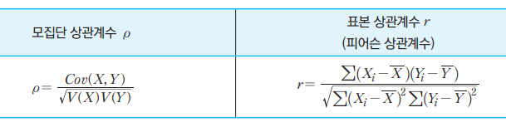
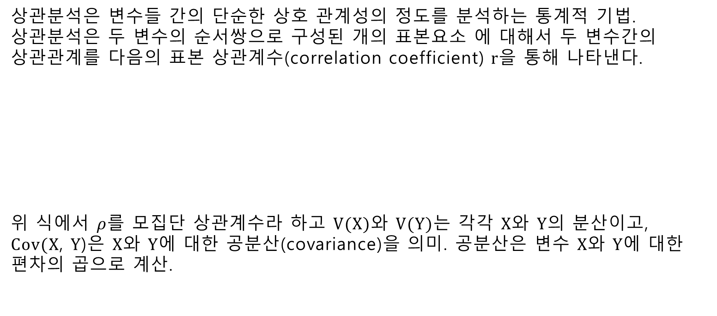
7.1.1 상관분석
상관분석은 변수들 간의 단순한 상호 관계성의 정도를 분석하는 통계적 기법.
상관분석은 두 변수의 순서쌍으로 구성된 개의 표본요소 에 대해서 두 변수간의
상관관계를 다음의 표본 상관계수(correlation coefficient) $r$을 통해 나타낸다.
위 식에서 $ρ$를 모집단 상관계수라 하고 $V(X)$와 $V(Y)$는 각각 $X$와 $Y$의 분산이고,
$Cov(X$, $Y$)은 $X$와 $Y$에 대한 공분산(covariance)을 의미. 공분산은 변수 $X$와 $Y$에 대한
편차의 곱으로 계산.

Slide 8
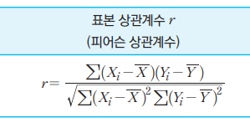
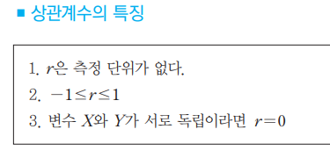
7.1.1 상관분석
위의 상관계수 r를 피어슨(Pearson)의 상관계수라 하며 다음과 같은 특징을 갖고 있다.

Slide 9
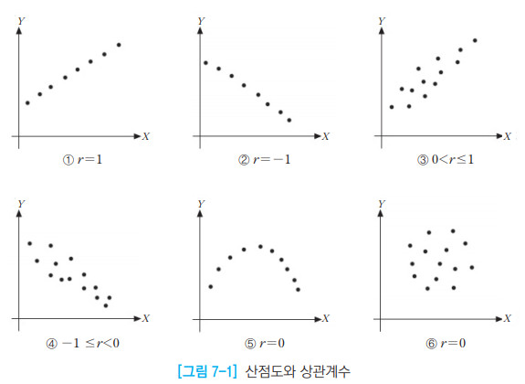
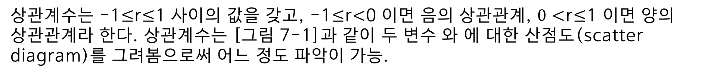
7.1.1 상관분석
상관계수는 -1$≤$r$≤$1 사이의 값을 갖고, -1$≤$r$<$0 이면 음의 상관관계, $0<$r$≤$1 이면 양의
상관관계라 한다. 상관계수는 [그림 7-1]과 같이 두 변수 와 에 대한 산점도(scatter diagram)를 그려봄으로써 어느 정도 파악이 가능.

Slide 10
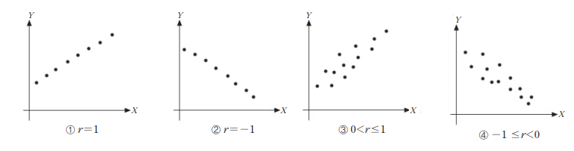
7.1.1 상관분석
[그림 7-1]에서 ①, ②와 같이 와 간의 산점도가 직선으로 표시된 경우는 두 변수 간에 뚜렷한 함수관계가 존재하는 경우로서 각각의 상관계수는 1과 -1로 계산.
③과 ④는 ①, ②와는 달리 직선 주변에 몰려 있는 경우를 나타낸다.

Slide 11
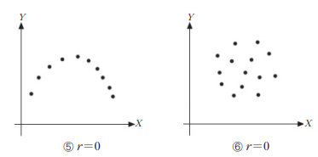
7.1.1 상관분석
⑤와 ⑥은 상관계수가 0이 되는 경우이며, 상관계수의 특징에서
변수 X와 Y가 서로 독립이라면 상관계수는 0이 되지만,
상관계수가 0일 경우 X와 Y가 서로 독립이 아닐 수 있다.

Slide 12
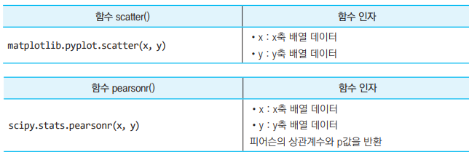
<예제 7-1> 산점도와 상관계수
학생 건강검사 자료 2019년도 학생 건강검사 중 서울지역 초등학교 3학년 남학생에 대한 표본에 대해 키와 몸무게를 이용하여 산점도를 나타내고 상관계수를 계산하시오.
산점도 그래프는 함수 scatter()를 이용하고, 상관계수는 함수 pearsonr()을 이용.

Slide 13
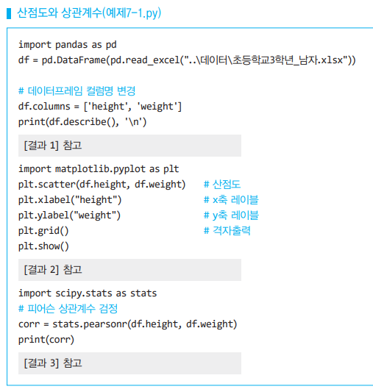
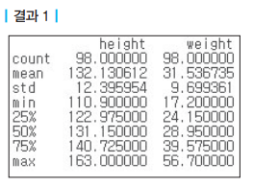
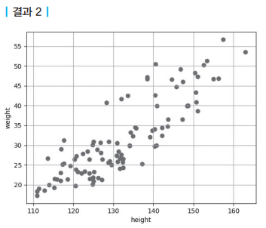
<예제 7-1> 산점도와 상관계수

Slide 14
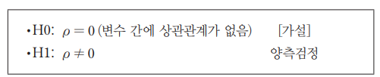
<예제 7-1> 산점도와 상관계수
p값은 0에 가까우므로 아래의 H0 가설(귀무가설)을 기각하고 상관계수가 통계적으로 의미가 있는 것으로 결론

Slide 15
7.1.2 회귀 분석
회귀 분석은 매출액 또는 주택 가격 등 연속적인 범위에 속하는 값을 예측하는 데 사용하는 통계적 분석 방법이며 머신러닝에서 지도 학습 알고리즘에 속한다.
회귀 분석은 단어 앞에 선형(linear)이라는 단어를 넣는 경우가 많은데 이는 분석에 있어서 입력 값으로 사용하는 독립변수(X)와 출력 값을 의미하는 종속변수(Y) 사이의 관계를 선형 함수식(절편과 기울기)으로 나타내기 때문이다.

Slide 16
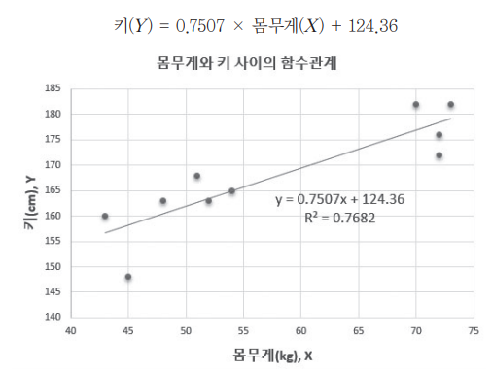
7.1.2 회귀 분석
예를 들어 선형 회귀 분석은 [그림 7-2]와 같이 키와 몸무게를 2차원 평면상에 산점도로 나타낼 때 각각의 점으로 표시된 데이터에 가장 적합한 직선 식을 찾는 방법이고, 이 직선 식을 이용하여 독립 변수(몸무게, X)에 대해 종속 변수의 값(키, Y)을 추정하거나 예측할 수 있다.
[그림 7-2]에서 몸무게와 키 사이의 함수 관계는 다음과 같으며, 만약 몸무게가 60kg이라면 키는 함수식에 의해
0.7507×60 + 124.36 = 169.4
로 예상(추측)

Slide 17

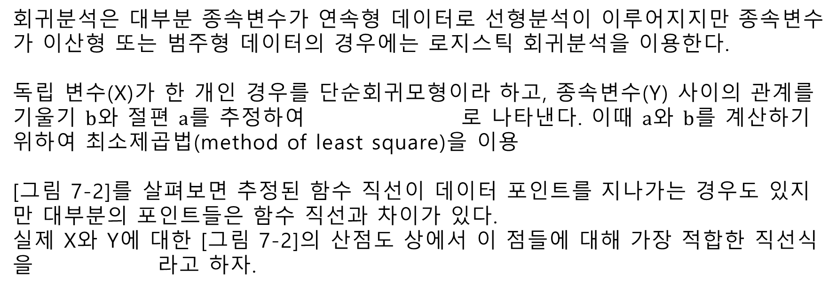
7.1.2 회귀 분석
회귀분석은 대부분 종속변수가 연속형 데이터로 선형분석이 이루어지지만 종속변수가 이산형 또는 범주형 데이터의 경우에는 로지스틱 회귀분석을 이용한다.
독립 변수(X)가 한 개인 경우를 단순회귀모형이라 하고, 종속변수(Y) 사이의 관계를
기울기 $b$와 절편 $a$를 추정하여 로 나타낸다. 이때 $a$와 $b$를 계산하기 위하여 최소제곱법(method of least square)을 이용
[그림 7-2]를 살펴보면 추정된 함수 직선이 데이터 포인트를 지나가는 경우도 있지만 대부분의 포인트들은 함수 직선과 차이가 있다.
실제 X와 Y에 대한 [그림 7-2]의 산점도 상에서 이 점들에 대해 가장 적합한 직선식을 라고 하자.

Slide 18
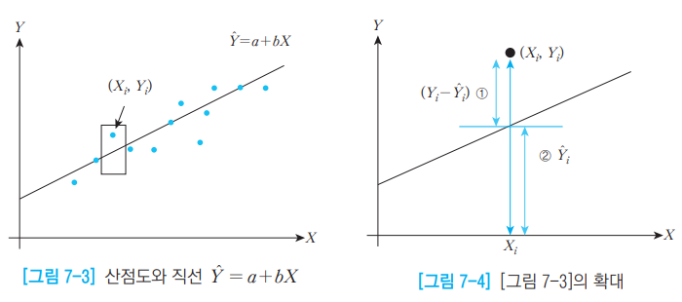
7.1.2 회귀 분석
[그림 7-4]는 [그림 7-3]의 사각형 부분을 확대한 것이다.

Slide 19
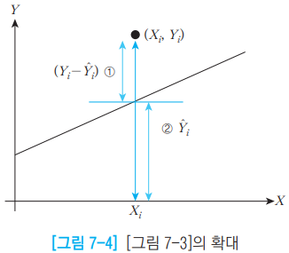
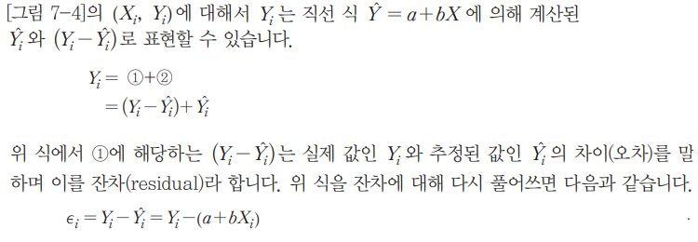
7.1.2 회귀 분석

Slide 20


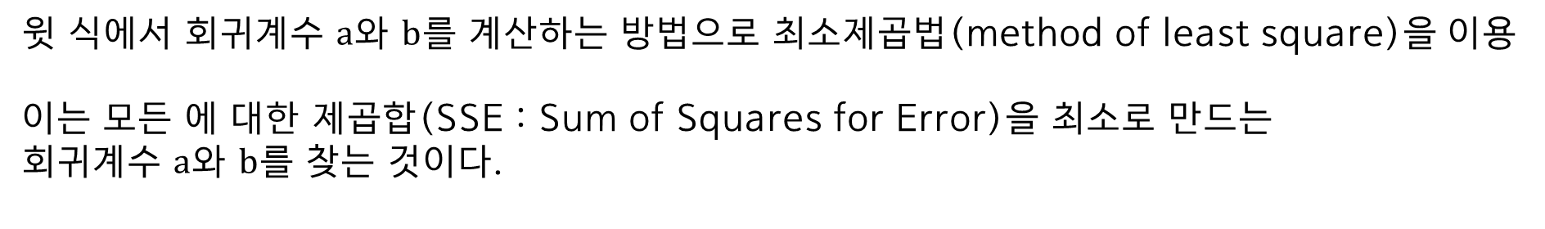
7.1.2 회귀 분석
윗 식에서 회귀계수 $a$와 $b$를 계산하는 방법으로 최소제곱법(method of least square)을 이용
이는 모든 에 대한 제곱합(SSE : Sum of Squares for Error)을 최소로 만드는
회귀계수 $a$와 $b$를 찾는 것이다.

Slide 21
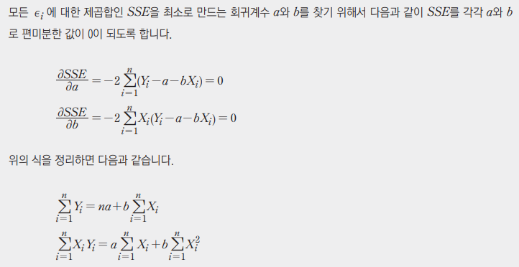
[참고 1] 최소제곱법을 사용한 회귀계수 $a$와 $b$에 대한 추정

Slide 22
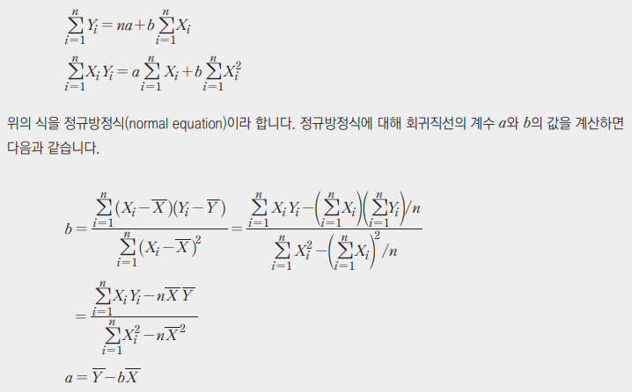
[참고 1] 최소제곱법을 사용한 회귀계수 $a$와 $b$에 대한 추정

Slide 23
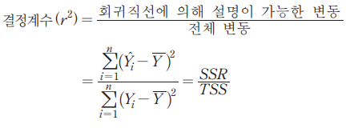

추정된 회귀직선의 정도
[참고 1]에 의하여 추정된 회귀직선이 두 변수 X와 Y사이의 관계를 얼마나 잘 설명하여 주는가? 즉, X가 Y를 얼마나 잘 설명하고 있는가를 측정하기 위해서 결정계수 $r$²과 추정된 표준오차를 이용한다.
결정계수는 전체의 변동(총제곱합 TSS, Total Sum of Squares) 중에서 추정된
회귀직선에 의해 설명이 가능한 변동(SSR, Sum of Squares for Regression)의
크기가 얼마나 되는가를 계산하는 것이다.

Slide 24
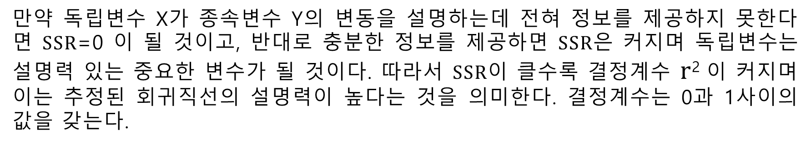
추정된 회귀직선의 정도
만약 독립변수 X가 종속변수 Y의 변동을 설명하는데 전혀 정보를 제공하지 못한다면 $SSR$=0 이 될 것이고, 반대로 충분한 정보를 제공하면 $SSR$은 커지며 독립변수는 설명력 있는 중요한 변수가 될 것이다. 따라서 $SSR$이 클수록 결정계수 $r$² 이 커지며 이는 추정된 회귀직선의 설명력이 높다는 것을 의미한다. 결정계수는 0과 1사이의 값을 갖는다.

Slide 25


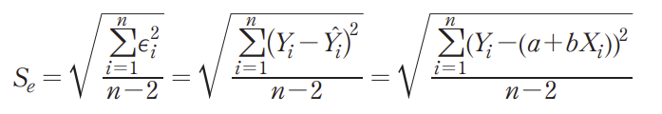
추정된 표준오차
추정된 표준오차를 이용하는 방법은 산점도에서 실제 데이터 (X_{i}, Y_{i})들이 추정된 회귀직선을 중심으로 얼마나 퍼져 있는가를 측정하는 것이다.
이 크기는 Y_{i} 와 회귀직선에 의해 추정된 와의 차이인 잔차 에 대한 것이다.
만약 Y_{i} 가 회귀직선 주변에 모여 있다면 잔차의 크기는 줄어들 것이고, 반대로 Y_{i} 가 회귀직선으로부터 많이 떨어져 있다면 잔차의 크기는 커질 것이다.
이를 나타내는 측정값으로 다음과 같이 잔차의 표준오차인 S_{e}를 사용한다.

Slide 26
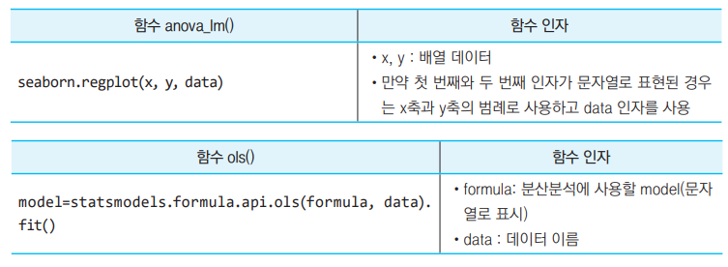
<예제 7-2> 단순 회귀분석
부모와 자식의 키 데이터를 이용하여 부모의 키가 자식의 키에 영향을 준다고 할 때 부모의 키를 독립변수로, 자식의 키를 종속변수로 하여 회귀분석을 실시하고 가설을 검정하시오. 추가로 산점도를 그리고 추정된 회귀직선을 나타내시오.
파이썬에서 산점도(scatter plot)와 회귀직선(line plot)을 동시에 나타내는데
함수 regplot()을 사용하고, 회귀분석은 함수 ols()를 이용한다.

Slide 27
<예제 7-2> 단순 회귀분석
1885년 연구에서 프란시스 골톤이 사용한 데이터에는 총 6개의 변수(가족 구분, 아버지의 키, 엄마의 키, 자식의 성별, 자식의 키, 자녀의 수)가 포함되어 있지만 <예제 7-2>의 프로그램(예제 분석-2.py)에서는 아버지의 키(독립변수)와 딸의 키(종속변수) 두 가지 변수를 이용하기로 한다.
원자료의 단위는 인치(inch)이지만 2.54를 곱하여 cm 단위로 사용하였다.

Slide 28
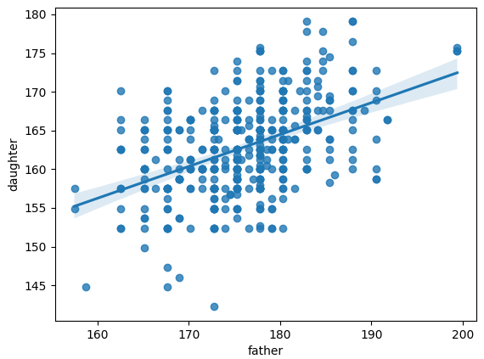
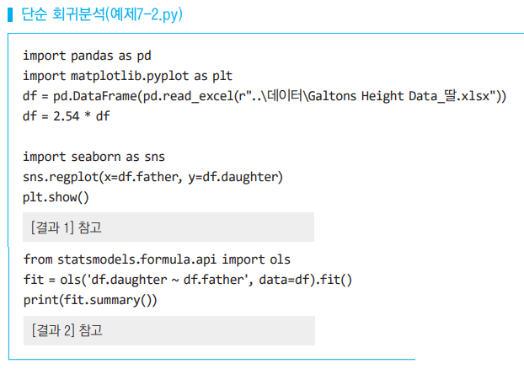
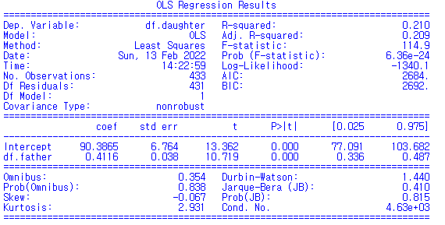
<예제 7-2> 단순 회귀분석

Slide 29
<예제 7-2> 단순 회귀분석
[결과 1]은 아버지의 키를 x축으로, 딸의
키를 y축으로 산점도를 나타냈고, 추정된
회귀직선을 표시하였다.
산점도에서 x축에 대해 수직 방향의 점들이 많이 나타나는 것은 특정 아버지의 딸이
여러 명 있는 경우에 아버지의 키(x)가 고정된 상태에서 딸의 키(y)를 표시했기 때문이다. 회귀직선의 식은 [결과 2]에 나타나 있다.

Slide 30
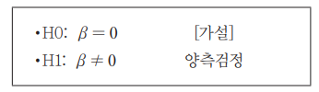
<예제 7-2> 단순 회귀분석
[결과 2]에서 결정계수는 0.2, 회귀모형의 적합성을 검정한 결과 p값이 거의 0에 가까운 값이므로 아래의 H0 가설(귀무가설)을 기각한다.

Slide 31

<예제 7-2> 단순 회귀분석
회귀계수에 대한 검정에서 절편(intercept, 90.3865)과 계수(df.father, 0.4116) 모두 통계적으로 유의하며 추정된 회귀식은 다음과 같다.
이 결과는 1885년도의 자료를 이용한 것이기에 최근의 다른 표본을 이용한다면
표본 회귀식은 달라질 수 있다.

Slide 32

[단원정리] 상관분석
상관분석은 변수들 간의 단순한 상호 관계성의 정도를 분석하는 통계적 기법이다.
상관분석은 두 변수의 순서쌍으로 구성된 개의 표본요소 에 대해서 두 변수간의 상관관계를 표본 상관계수 $r$을 통해 나타낸다.

Slide 33
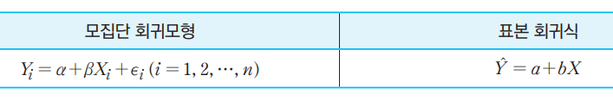
[단원정리] 회귀분석
상관분석은 변수들 간의 단순한 관련성의 정도를 파악하는 것이고, 회귀분석은 변수 간의 인과관계를 분석하는 방법으로 변수들 중 하나를 종속변수(영향을 받는 변수)로 나머지를 독립변수(영향을 주는 변수)로 하여 이들의 함수관계를 통해 한 변수의 값으로부터 다른 변수의 값을 예측하는데 사용하는 분석방법이다.
■ 회귀모형
독립변수를 X라 하고 종속변수를 Y라 할 때 회귀분석의 기초가 되는 모집단 모형(model)을 단순회귀모형이라 한다.

Slide 34

[단원정리] 회귀분석
회귀분석을 통해 궁극적으로 얻고자 하는 것은 회귀모형에서 모수인 $α$와 $β$에 대한 추정을 통해 위의 표본 회귀식과 같이 $a$와 $b$를 계산해 내는 것이다.
이는 오차항 $ei$에 대한 제곱합을 최소로 만드는 회귀계수 $a$와 $b$를 찾는 것이고 최소제곱법에 의해 계산한다.

Slide 35
[단원정리] 회귀계수에 대한 추론
최소제곱법에 의해 추정된 회귀직선이 독립변수 X와 종속변수 Y사이의 관계를 얼마나 잘 설명해 주고 있는가를 확인하는 방법으로 결정계수를 이용하거나 추정된 표준오차를 이용하는 방법이 있다.
결정계수는 추정된 회귀직선이 종속변수 Y의 변동을 얼마나 잘 설명하는가를 하나의 수치로 나타내는 방법이고, 추정된 표준오차는 실제 관찰값이 추정된 회귀직선 주위에 흩어진 정도를 측정한다.

Slide 36
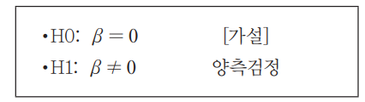
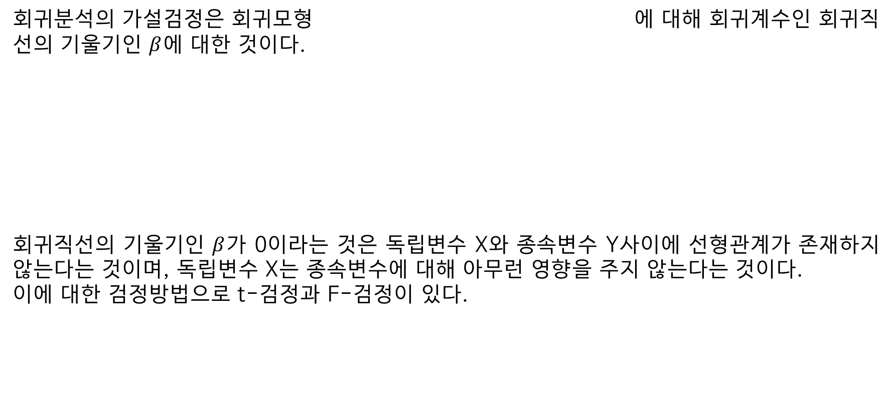
[단원정리] 회귀계수에 대한 추론
회귀분석의 가설검정은 회귀모형 에 대해 회귀계수인 회귀직선의 기울기인 $β$에 대한 것이다.
회귀직선의 기울기인 $β$가 0이라는 것은 독립변수 X와 종속변수 Y사이에 선형관계가 존재하지 않는다는 것이며, 독립변수 X는 종속변수에 대해 아무런 영향을 주지 않는다는 것이다.
이에 대한 검정방법으로 t-검정과 F-검정이 있다.

Slide 37
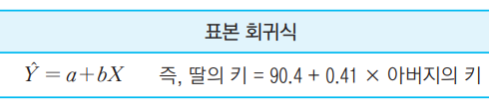
[단원정리] 회귀분석의 결과

